Slide 1
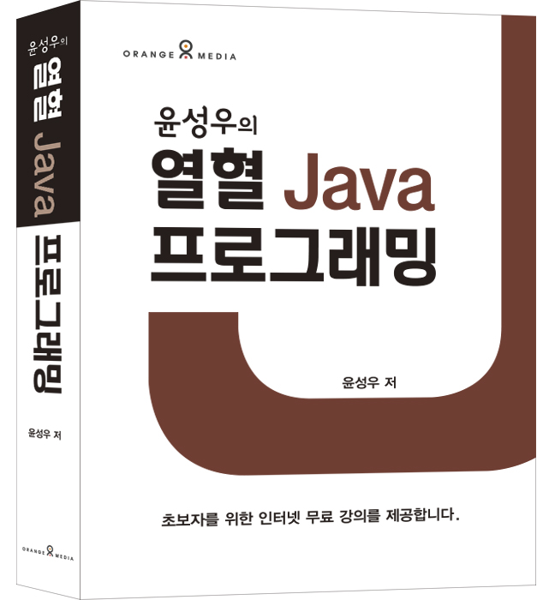
열혈 Java 프로그래밍
Chapter 19.
자바의 메모리 모델과 Object 클래스

Slide 2
19-1. 자바 가상머신의 메모리 모델

Slide 3
운영체제 입장에서 자바 가상머신
운영체제의 관점에서는 가상머신도 그냥 프로그램의 하나.
운영체제가 일반 프로그램에게 4G의 메모리 공간을 할당해준다면,
JVM에게도 4G 메모리 공간을 할당해준다.
자바 프로그램이 두 개 실행되면, 가상머신도 두 개가 실행된다.
이는 메모장을 두 번 띄우면 두 개의 메모장 프로그램이 실행되는 이치와 같다.

Slide 4
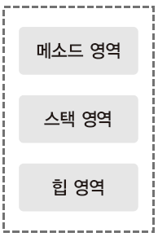
자바 가상머신의 메모리 모델
• 메소드 영역 (Method Area)
메소드의 바이트코드, static 변수
• 스택 영역 (Stack Area)
지역변수, 매개변수
• 힙 영역 (Heap Area)
인스턴스
메모리 공간 활용의 효율성을 높이기 위해 메모리 공간을 이렇듯 세 개의 영역으로 구분하였다.

Slide 5
메소드 영역
class Boy {
static int average = 0;
public void Run() {....}
}
class MyMain {
public static void main(String[] args) {
Boy b = new Boy(); // 인스턴스 생성
Boy.average += 5; // 클래스 변수 접근
....
}
}
메소드 영역 : 바이트코드와 static 변수가 할당되는 메모리 공간
이 영역에 저장된 내용은 프로그램 종료 시 소멸된다.

Slide 6
스택 영역
public static void main(String[ ] args) {
int num1 = 10;
int num2 = 20;
adder(num1, num2);
System.out.println("end of program");
}
public static void adder(int n1, int n2) {
int result = n1 + n2;
return result;
}
스택 영역 : 지역변수 매개변수 할당되는 영역
이 영역에 저장된 변수는 해당 변수가 선언된 메소드 종료 시 소멸된다.

Slide 7
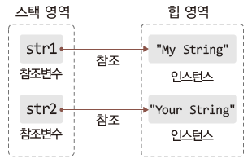
힙 영역
public staic void simpleMethod() {
String str1 = new String("My String");
String str2 = new String("Your String");
....
}
힙 영역 : 인스턴스가 저장되는 영역
가비지 컬렉션의 대상이 되는 영역이다.

Slide 8
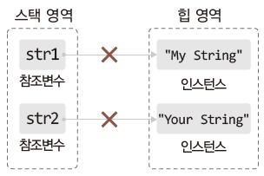
자바 가상머신의 인스턴스 소멸 시기
public staic void simpleMethod() {
String str1 = new String("My String");
String str2 = new String("Your String");
....
str1 = null; // 참조 관계 소멸
str2 = null; // 참조 관계 소멸
....
}
참조 관계가 끊어진 인스턴스는 접근이 불가!
따라서 가비지 컬렉션의 대상이 된다.

Slide 9
19-2. Object 클래스

Slide 10
Object 클래스의 finalize 메소드
protected void finalize() throws Throwable
Object 클래스에 정의되어 있는 이 메소드는 인스턴스 소멸 시 자동으로 호출이 된다.
자식 클래스에서 오버라이딩 할 수 있음.

Slide 11
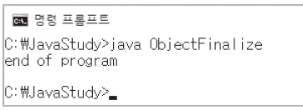
finalize 메소드의 오버라이딩 예
public static void main(String[] args) {
Person p1 = new Person("Yoon");
Person p2 = new Person("Park");
p1 = null; // 참조대상을 가비지 컬렉션의 대상으로 만듦
p2 = null; // 참조대상을 가비지 컬렉션의 대상으로 만듦
// System.gc();
// System.runFinalization();
System.out.println("end of program");
}
class Person {
String name;
public Person(String name) {
this.name = name;
}
@Override
protected void finalize() throws Throwable {
super.finalize(); // 상위 클래스의 finalize 메소드 호출
System.out.println("destroyed: " + name);
}
}

Slide 12
인스턴스의 비교: equals 메소드
class INum {
private int num;
public INum(int num) {
this.num = num;
}
@Override
public boolean equals(Object obj) {
if(this.num == ((INum)obj).num)
return true;
else
return false;
}
}
public static void main(String[] args) {
INum num1 = new INum(10);
INum num2 = new INum(12);
INum num3 = new INum(10);
if(num1.equals(num2))
System.out.println("num1, num2 내용 동일하다.");
else
System.out.println("num1, num2 내용 다르다.");
if(num1.equals(num3))
System.out.println("num1, num3 내용 동일하다.");
else
System.out.println("num1, num3 내용 다르다.");
}
인스턴스의 내용 비교를 위한 기능을 equals 메소드에 담아 정의한다.
equals는 Object 클래스의 메소드이다.

Slide 13
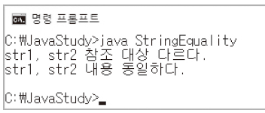
String 클래스의 equals 메소드
public static void main(String[] args) {
String str1 = new String("So Simple");
String str2 = new String("So Simple");
// 참조 대상을 비교하는 if ~ else문
if(str1 == str2)
System.out.println("str1, str2 참조 대상 동일하다.");
else
System.out.println("str1, str2 참조 대상 다르다.");
// 두 인스턴스 내용 비교하는 if ~ else문
if(str1.equals(str2))
System.out.println("str1, str2 내용 동일하다.");
else
System.out.println("str1, str2 내용 다르다.");
}
String 클래스는 내용 비교를 하는 형태로 equals 메소드를 오버라이딩 하고 있음

Slide 14
인스턴스 복사: clone 메소드
protected Object clone() throws CloneNotSupportedException
Object 클래스에 정의되어 있는 clone 메소드가 호출되면 인스턴스의 복사가 이뤄진다.
클래스 정의 시, clone 메소드의 호출을 허용하려면 Cloneable 인터페이스를 구현해야 한다.
Cloneable 인터페이스는 구현해야 할 추상 메소드가 없는 마커 인터페이스이다.

Slide 15
clone 메소드 호출의 예
class Point implements Cloneable {
private int xPos;
private int yPos;
public Point(int x, int y) {
xPos = x;
yPos = y;
}
public void showPosition() {
System.out.printf("[%d, %d]", xPos, yPos);
System.out.println();
}
@Override
public Object clone() throws CloneNotSupportedException {
return super.clone(); // Object 클래스의 clone 메소드 호출
}
}
class InstanceCloning {
public static void main(String[] args) {
Point org = new Point(3, 5);
Point cpy;
try {
cpy = (Point)org.clone();
org.showPosition();
cpy.showPosition();
}
catch(CloneNotSupportedException e) {
e.printStackTrace();
}
}
}
접근 수준 지시자를 protected에서 public으로 바꾸기 위한 메소드 오버라이딩

Slide 16
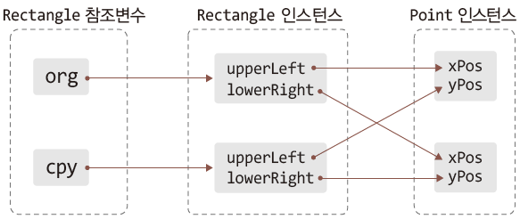
Shallow Copy
class Rectangle implements Cloneable {
private Point upperLeft; // 좌측 상단 좌표
private Point lowerRight; // 우측 하단 좌표
public Rectangle(int x1, int y1, int x2, int y2) {
upperLeft = new Point(x1, y1);
lowerRight = new Point(x2, y2);
}
. . . .
@Override
public Object clone() throws CloneNotSupportedException {
return super.clone();
}
. . . .
}
public static void main(String[] args) {
Rectangle org = new Rectangle(1, 1, 9, 9);
Rectangle cpy;
try {
cpy = (Rectangle)org.clone();
. . . .
}
catch(CloneNotSupportedException e) {
e.printStackTrace();
}
}
class Point implements Cloneable {
private int xPos;
private int yPos;
. . . .
}

Slide 17
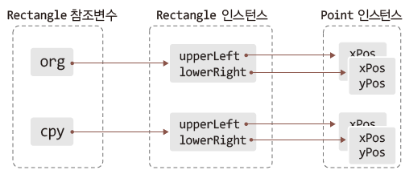
Deep Copy
class Rectangle implements Cloneable {
private Point upperLeft; // 좌측 상단 좌표
private Point lowerRight; // 우측 하단 좌표
public Rectangle(int x1, int y1, int x2, int y2) {
upperLeft = new Point(x1, y1);
lowerRight = new Point(x2, y2);
}
. . . .
@Override
public Object clone() throws CloneNotSupportedException {
return super.clone();
}
. . . .
}
public static void main(String[] args) {
Rectangle org = new Rectangle(1, 1, 9, 9);
Rectangle cpy;
. . .
cpy = (Rectangle)org.clone();
. . . .
}
얕은 복사 clone
@Override
public Object clone() throws CloneNotSupportedException {
Rectangle copy = (Rectangle)super.clone();
copy.upperLeft = (Point)upperLeft.clone();
copy.lowerRight = (Point)lowerRight.clone();
return copy;
}
깊은 복사 clone

Slide 18
String 인스턴스 대상 깊은 복사
class Person implements Cloneable {
private String name; // String 클래스는 Cloneable 구현 안함!
private int age;
....
}
깊은 복사 clone
@Override
public Object clone() throws CloneNotSupportedException {
Person cpy = (Person)super.clone(); // clone 메소드 호출을 통한 복사본 생성
cpy.name = new String(name); // 깊은 복사의 형태로 복사본을 완성
return cpy; // 완성된 복사본의 참조 값 반환
}

Slide 19
clone 메소드의 호출과 형 변환
class Point implements Cloneable {
. . . .
@Override
public Object clone() throws CloneNotSupportedException {
return super.clone();
}
}
Point org = new Point(1, 2);
Point cpy = (Point)org.clone(); // 형 변환해야 함

Slide 20
clone 메소드의 반환형 수정
class Point implements Cloneable {
....
@Override
public Point clone() throws CloneNotSupportedException {
return (Point)(super.clone());
}
}
Point org = new Point(1, 2);
Point cpy = org.clone(); // 형 변환 필요 없음

Slide 21

Chapter 19의 강의를 마칩니다.

